Slide 1
Урок - презентация с элементами проектной деятельности
Русский язык – 3 класс.
Тема: Разделительный твердый знак.

Slide 2
Цели урока:
1.Создать опорную схему написания разделительного ъ знака.
2.Развивать навыки групповой работы.

Slide 3

Задача урока: «Продолжить работу по изучению родного (русского) языка.»
Продолжи фразу: изучая свой родной язык,
мы должны уметь, что…

Slide 4
Правильно говорить
И
Грамотно писать

Slide 5
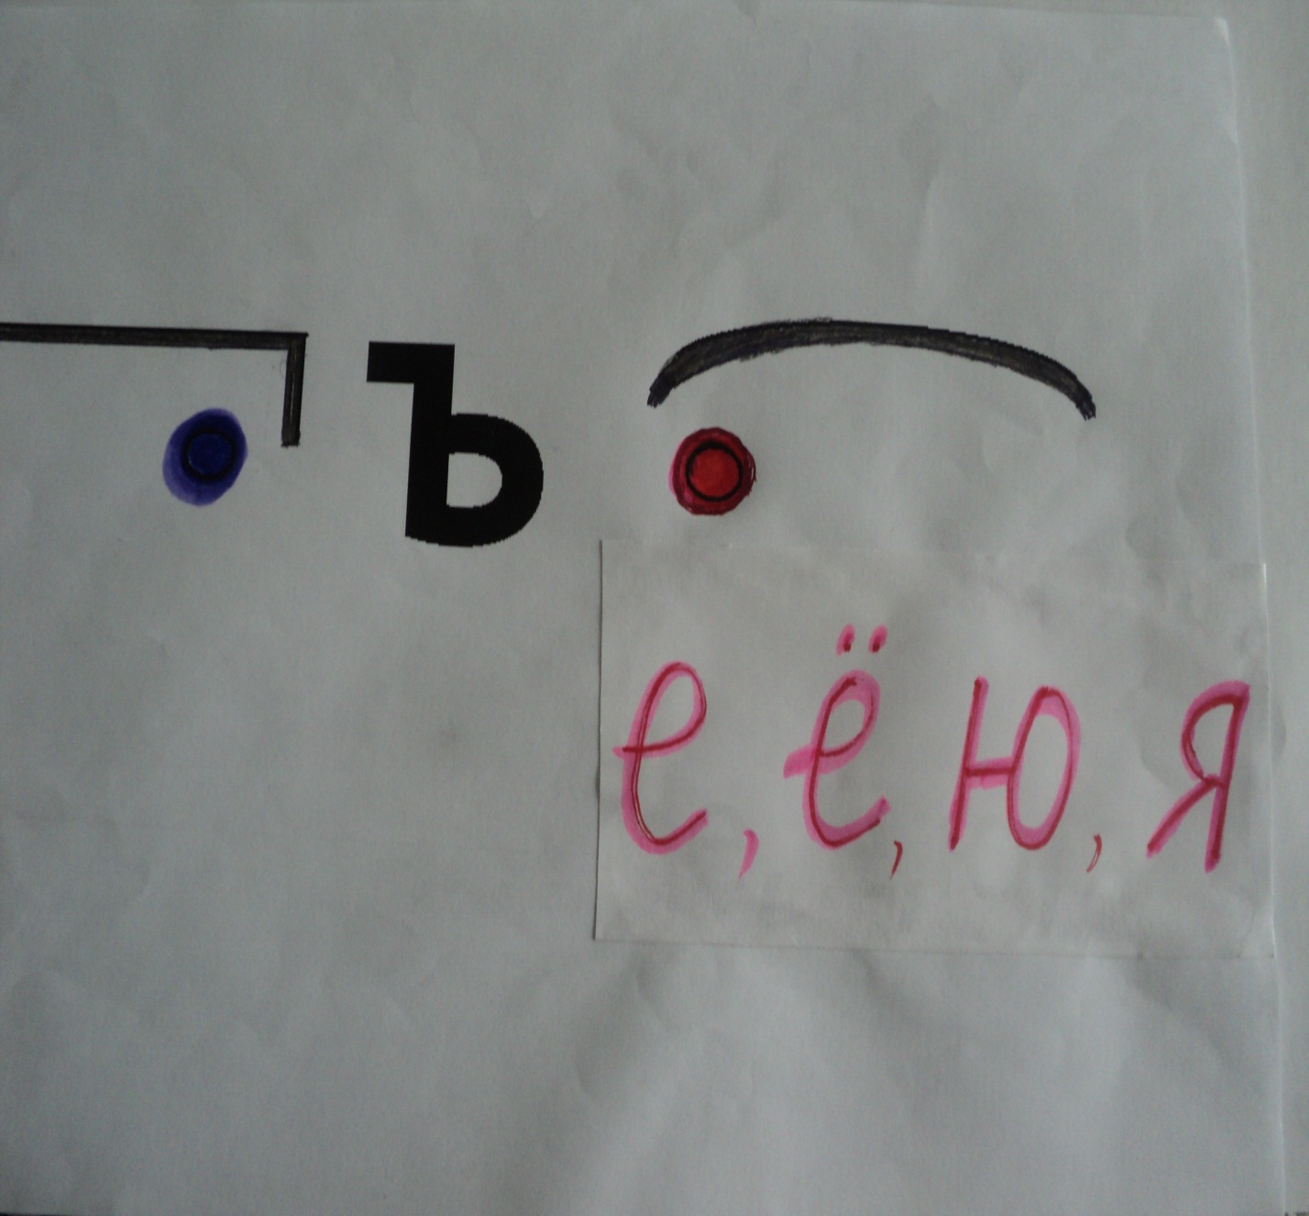
Разделительный ъ знак пишется
после приставки, которая оканчивается
на согласную, перед гласными
е, е, ю, я.

Slide 6
Фразеологические обороты – образные
меткие выражения, вошедшие в общее
употребление.
Фразеологизмы придают нашей речи эмоциональную окраску, точность, яркость.
«спустя рукава»

Slide 7
«попасть впросак»
«кричать во всю ивановскую»

